Slide 1

TehranIT.Net

Slide 2
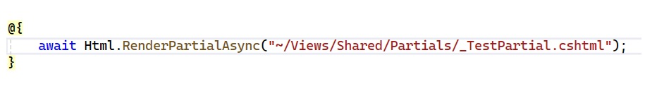

Async - Await
ASP . NET CORE

Slide 3

Thread
Thread در برنامه‌نویسی به عنوان کوچک‌ترین واحد اجرایی در یک سیستم عامل شناخته می‌شود

Slide 4

Thread
وقتی یک برنامه اجرا می‌شود، حداقل یک Thread به نامMain Thread ایجاد می‌شود که تمام عملیات‌های اصلی برنامه روی آن اجرا می‌شود.

Slide 5

Thread
با این حال، برنامه‌ها می‌توانند چندینThread داشته باشند تا به طور همزمان وظایف مختلف را اجرا کنند.

Slide 6


Thread
یک Thread می‌تواند وظایف سنگین یا زمان‌بر مانند
انجام محاسبات پیچیده
دسترسی به پایگاه داده
عملیات ورودی/خروجی

Slide 7
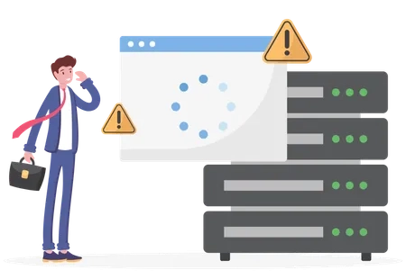
Thread
اگر یک عملیات سنگین در یک Thread اجرا شود و به زمان زیادی نیاز داشته باشد، Thread اصلی یا Main Thread تا تکمیل آن عملیات متوقفblock می‌شود.
باعث شود که برنامه پاسخگو نباشد و کاربر نتواند تعاملات خود را با برنامه ادامه دهد.

Slide 8
Synchronous
همزمان
دلیل این مشکل استفاده از مدل
برنامه نویسی

Slide 9
Synchronous
همزمان
در برنامه‌های همزمان – synchronous، عملیات‌ها به ترتیب انجام می‌شوند و اجرای یک عملیات متوقف می‌شود تا عملیات قبلی به پایان برسد.

Slide 10
Synchronous
همزمان
فرض کنید شما یک برنامه وب دارید و یک کاربر درخواستی برای دریافت اطلاعات از یک پایگاه داده ارسال می‌کند
برنامه درخواست کاربر را رویThread اصلی اجرا می‌کند.
اگر اجرای درخواست به دلیل عملیات دسترسی به پایگاه داده طول بکشد، Thread اصلی تا زمان پایان این عملیات منتظر می‌ماند.
در این حالت، اگر چندین درخواست به طور همزمان ارسال شوند، سیستم مجبور می‌شود برای هر درخواست یکThread جدید ایجاد کند که این موضوع می‌تواند منجر به استفاده بیش از حد از منابع سیستم و کاهش کارایی شود.

Slide 11
Asynchronous
ناهمزمان
در برنامه‌نویسی ناهمگام، عملیات‌ها می‌توانند به‌طور مستقل از یکدیگر و بدون توقف اجرا شوند، به خصوص زمانی که نیاز به عملیات‌های زمان‌بر مانند درخواست به پایگاه داده داشته باشیم.

Slide 12
Asynchronous
ناهمزمان
برای پیاده سازی مدل
برنامه نویسی
Async - Await

Slide 13


چه زمانی از
Async – Await
استفاده کنیم
دسترسی به دیتابیس:
زمانی که از ORM هایی مثلEFCore استفاده می‌کنیم، متدهای غیرهمزمان مثلToListAsync یا SaveChangesAsync به ما کمک می‌کنند تا از مسدود شدنthread جلوگیری کنیم. به این ترتیب، برنامه به جای منتظر ماندن برای دریافت نتیجه از دیتابیس، می‌تواند به اجرای سایر درخواست‌ها ادامه دهد.

Slide 14

چه زمانی از
Async – Await
استفاده کنیم
فراخوانی APIهای خارجی:
زمانی که باید درخواست‌هایی به سرویس‌های خارجی ارسال کنیم، استفاده از async وawait این امکان را فراهم می‌کند که درخواست‌های دیگر تحت تأثیر این انتظار قرار نگیرند.

Slide 15

چه زمانی از
Async – Await
استفاده کنیم
ورودی/خروجی فایل‌ها
اگر نیاز به خواندن یا نوشتن فایل‌ها داشته باشیم. استفاده از متدهای غیرهمزمانی مانند ReadAsync وWriteAsync اجازه می‌دهد برنامه به عملیات‌های دیگر ادامه دهد.

Slide 16

چه زمانی نباید از
Async – Await
استفاده کنیم
اگر عملیات شما محاسباتی است و در حافظه اجرا می‌شود (مثل عملیات ریاضی سنگین)، استفاده ازasync کمک زیادی نخواهد کرد.

Slide 17

چه زمانی نباید از
Async – Await
استفاده کنیم
برای عملیات‌هایی که به شکل طبیعی سریع و کوتاه هستند، استفاده از async ممکن است تأثیر چندانی نداشته باشد و حتی باعث پیچیدگی شود.

Slide 18
Async – Await
ازasync وawait زمانی استفاده می‌کنیم که می‌خواهیم از مسدود شدن برنامه در عملیات‌های طولانی‌مدت مثل دسترسی به دیتابیس، خواندن و نوشتن فایل‌ها، یا فراخوانی سرویس‌های خارجی جلوگیری کنیم

